Slide 1
과목_학년학기_단원 | suh_p_0301_05
차시명 | 04 길이와 거리를 어림하고 재어 볼까요
파일명 | suh_p_0301_05_0004
검토 | 담당
수학팀 | 김윤희
문서 HISTORY
번호 | 버전 | 문서 작성일 | 내용 비고 | 작성자 (내선번호) | 검토자
1 | V 1.0 | 2022.02.10 | 문서 발생 | 유청훈
2 | V 1.0 | 2022.03.04 | 1차 검수 |  | 김윤희
3 | V 2.0 | 2022.03.04 | 2차 검수 |  | 김예림
4 | V 3.0 | 2022.03.05 | 문서 수정 | 김윤희
5
6
7
8
9
10
11
<5단원 공통 사항>
숫자와 영어 단위, 답박스와 영어 단위 사이 한 칸 띄어쓰기
(ex) 3 cm, 3 km
숫자와 한글 단위, 답박스와 한글 단위 사이 붙여쓰기
(ex) 3시간, 3분, 3초

Slide 2
학습 단계 | 자료명 |  | 프레임 수 | 교과서 정보 | 파일명 | 자료 형태
도입 | 애니 | [도입 애니메이션] 농구대의 높이는 얼마일까? | 1 |  | suh_p_0301_05_0004_101_1.html | Html5(애니)
도입 | 생각 열기 | [생각 열기] 어림한 방법에 대해 이야기 나누기 | 1 | 수학 96쪽, 수학 익힘 66~67쪽 | suh_p_0301_05_0004_102_1.html | Html5
도입 | 학습 목표 | 이번 시간에 배울 내용 | 1 |  | suh_p_0301_05_0004_103_1.html | Html5
전개 | 다지기 1 | [다지기 1] 주어진 상황에 알맞은 단위 선택하기 | 1 | 수학 96쪽, 수학 익힘 66~67쪽 | suh_p_0301_05_0004_201_1.html | Html5
전개 | 다지기 2 | [다지기 2] 주변 물건의 길이를 어림하고 재어 보기 | 1 | 수학 97쪽, 수학 익힘 66~67쪽 | suh_p_0301_05_0004_202_1.html | Html5
전개 | 다지기 3 | [다지기 3] 고장 그림지도에서 거리 어림하기 | 1 | 수학 97쪽, 수학 익힘 66~67쪽 | suh_p_0301_05_0004_203_1.html | Html5
전개 | 키우기 | [키우기 1] 학교에서 주변 장소까지의 거리를 어림하고 확인해 보기 | 1 | 수학 97쪽, 수학 익힘 66~67쪽 | suh_p_0301_05_0004_204_1.html | Html5
정리 | 핵심 정리 | 핵심 정리 | 1 |  | suh_p_0301_05_0004_301_1.html | Html5
정리 | 차시 예고 | 다음 시간에 배울 내용 | 1 |  | suh_p_0301_05_0004_302_1.html | Html5
평가 | 확인 문제 | 확인 문제 | 1 |  | suh_p_0301_05_0004_401_1.html | Html5
총 프레임 수 |  |  | 10

Slide 3
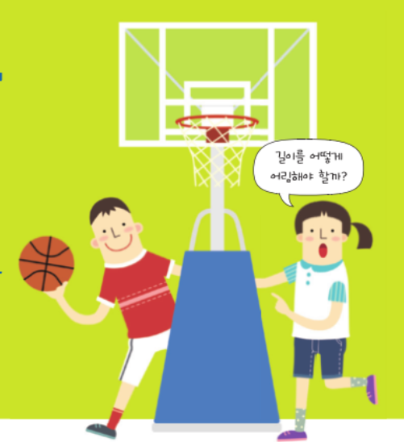

3-1
5. 길이와 시간
suh_p_0301_05_0004_101_1
04 길이와 거리를 어림하고 재어 볼까요
Θ Description & Function
0
[애니 DVD 개발물]
박만구 수학 3-1 지도서\app\resource\contents\lesson05\ops\lesson05\video
[애니 게이트 참고 화면]
농구대의 높이는 얼마일까?
애니 파일명 | mm_31_5_03_02_01_ani.mp4

Slide 4
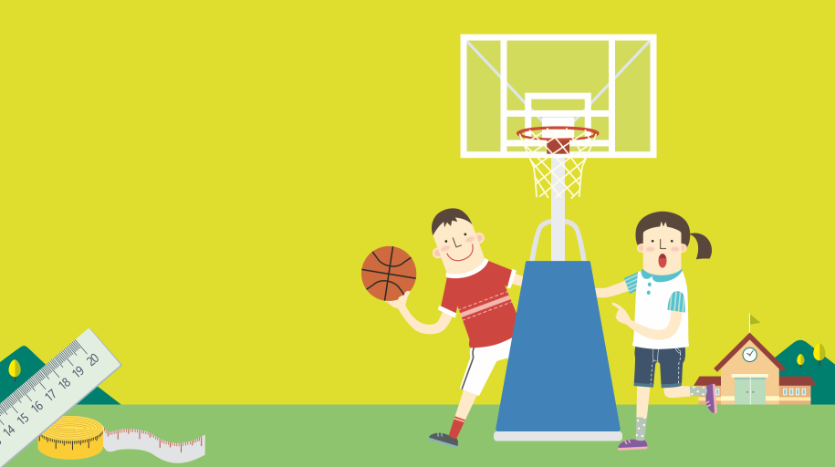



3-1
5. 길이와 시간
suh_p_0301_05_0004_102_1
04 길이와 거리를 어림하고 재어 볼까요
Θ Description & Function
다음 그림의 상황에 대하여 이야기해 봅시다.
탭 이벤트
확대 버튼 및 풀 팝업창(다음 슬라이드)
답 칸 클릭하면 답 나타남. 정답 확인 버튼은 정답 가리기로 토글 됨.
#1
물음 1
물음 2
바뀐 농구대의 높이: 약 305mm
농구대의 높이가 약 305 mm라고 어림한 것을 왜 이상하게 생각했나요?
길이를 어떻게
어림해야 할까?
농구대의 높이가 여학생의 키보다 작게 어림되었기 때문입니다.
#2
#3
삽화 파일명 | SA31504.psd 수학 3-1_이미지원본\090111초등수학교3-1-5\Links

Slide 5

3-1
5. 길이와 시간
suh_p_0301_05_0004_102_1
04 길이와 거리를 어림하고 재어 볼까요
Θ Description & Function
< 확대 버튼 클릭 시 나타나는 화면>
바뀐 농구대의 높이: 약 305mm
길이를 어떻게
어림해야 할까?
삽화 파일명 | SA31504.psd 수학 3-1_이미지원본\090111초등수학교3-1-5\Links

Slide 6
3-1
5. 길이와 시간
suh_p_0301_05_0004_102_1
04 길이와 거리를 어림하고 재어 볼까요
Θ Description & Function
다음 그림의 상황에 대하여 이야기해 봅시다.
탭 이벤트
답 칸 클릭하면 답 나타남. 정답 확인 버튼은 정답 가리기로 토글 됨.
#1
물음 1
물음 2
물음 1
물음 2
바뀐 농구대의 높이: 약 305mm
농구대의 높이를 어떻게 어림할 수 있을까요?
길이를 어떻게
어림해야 할까?
알고 있는 길이와 비교하여 어림합니다.
어울리는 단위를 먼저 선택해서 그 단위가 몇 번 들어갈지를 생각해보며 어림합니다.
#2

Slide 7

3-1
5. 길이와 시간
suh_p_0301_05_0004_103_1
04 길이와 거리를 어림하고 재어 볼까요
Θ Description & Function
#1
[이번 시간에 배울 내용]
준비물 클릭 시 박스 나타남. 엑스 버튼으로 닫기.
1
이번 시간에는 무엇을 배울까요?
주어진 상황에 알맞은 단위를 선택할 수 있습니다.
물건의 길이를 어림하고 재어 볼 수 있습니다.
1 km가 넘는 길이와 거리를 어림하고 확인할 수 있습니다.
#2
마을 그림지도 1개

Slide 8




3-1
5. 길이와 시간
suh_p_0301_05_0004_201_1
04 길이와 거리를 어림하고 재어 볼까요
Θ Description & Function
알맞은 단위를 골라 봅시다.
답 칸 클릭하면 답 나타남. 정답 확인 버튼은 정답 가리기로 토글 됨.
mm cm m km
클립에 표시한 부분의 길이는 약 9 입니다.
mm
#1
삽화 파일명 | bg.png / bg.svg 박만구 수학 3-1 지도서\app\resource\contents\lesson05\ops\lesson05\images\mm_31_5_03_03_01

Slide 9

3-1
5. 길이와 시간
suh_p_0301_05_0004_201_1
04 길이와 거리를 어림하고 재어 볼까요
Θ Description & Function
알맞은 단위를 골라 봅시다.
답 칸 클릭하면 답 나타남. 정답 확인 버튼은 정답 가리기로 토글 됨.
mm cm m km
cm
연필의 길이는 약 9 입니다.
#1
삽화 파일명 | bg.png / bg.svg 박만구 수학 3-1 지도서\app\resource\contents\lesson05\ops\lesson05\images\mm_31_5_03_03_01

Slide 10
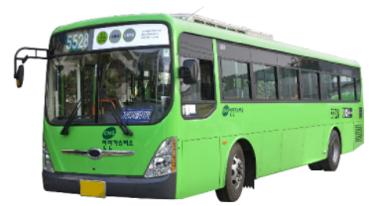
3-1
5. 길이와 시간
suh_p_0301_05_0004_201_1
04 길이와 거리를 어림하고 재어 볼까요
Θ Description & Function
알맞은 단위를 골라 봅시다.
답 칸 클릭하면 답 나타남. 정답 확인 버튼은 정답 가리기로 토글 됨.
mm cm m km
m
버스의 길이는 약 9 입니다.
#1
삽화 파일명 | bg.png / bg.svg 박만구 수학 3-1 지도서\app\resource\contents\lesson05\ops\lesson05\images\mm_31_5_03_03_01

Slide 11
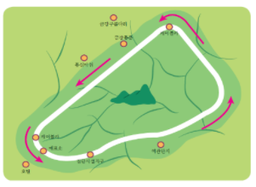
3-1
5. 길이와 시간
suh_p_0301_05_0004_201_1
04 길이와 거리를 어림하고 재어 볼까요
Θ Description & Function
알맞은 단위를 골라 봅시다.
답 칸 클릭하면 답 나타남. 정답 확인 버튼은 정답 가리기로 토글 됨.
mm cm m km
km
둘렛길의 전체 길이는 약 9 입니다.
#1
삽화 파일명 | bg.png / bg.svg 박만구 수학 3-1 지도서\app\resource\contents\lesson05\ops\lesson05\images\mm_31_5_03_03_01

Slide 12
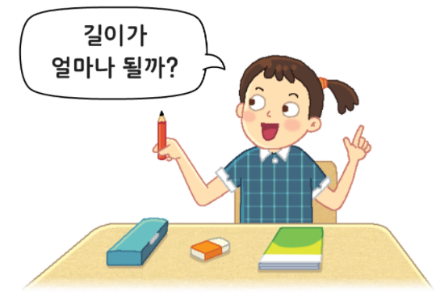

3-1
5. 길이와 시간
suh_p_0301_05_0004_202_1
04 길이와 거리를 어림하고 재어 볼까요
Θ Description & Function
물건의 길이를 어림하고 재어 봅시다.
탭 이벤트
답 칸 클릭하면 답 나타남. 정답 확인 버튼은 정답 가리기로 토글 됨.
#1
물음 1
물음 2
자신의 연필 중 가장 짧은 것의 길이를 자로 재어 보세요.
길이가
얼마나 될까?
가장 짧은 연필을 골라 길이를 재어 봅니다.
#2
삽화 파일명 | SA31507.psd 수학 3-1_이미지원본\090111초등수학교3-1-5\Links

Slide 13


3-1
5. 길이와 시간
suh_p_0301_05_0004_202_1
04 길이와 거리를 어림하고 재어 볼까요
Θ Description & Function
물건의 길이를 어림하고 재어 봅시다.
탭 이벤트
예 보기 / 직접 쓰기 기능 추가http://cdata2.tsherpa.co.kr/tsherpa/MultiMedia/Flash/2020/curri/index.html?flashxmlnum=tb&classa=A8-C1-31-MM-MM-04-06-04-0-0-0-0&classno=MM_31_04/suh_0301_05_0004/suh_0301_05_0004_201_1.html 참고
표 안에 직접 쓰기 가능.
3. 예 보기 클릭하면 파란색 텍스트 나타남. 예 보기 버튼은 직접 쓰기로 토글 됨.
#1
물음 1
물음 2
물음 2
가장 짧은 연필을 이용하여 주변에 있는 물건의 길이를 어림하고 자로 재어 확인해 보세요.
#2
물건 | 어림한 길이 | 잰 길이
지우개 | 약 4 cm | 4 cm 3 mm
연필 | 약 25 cm | 25 cm 7 mm
#3

Slide 14
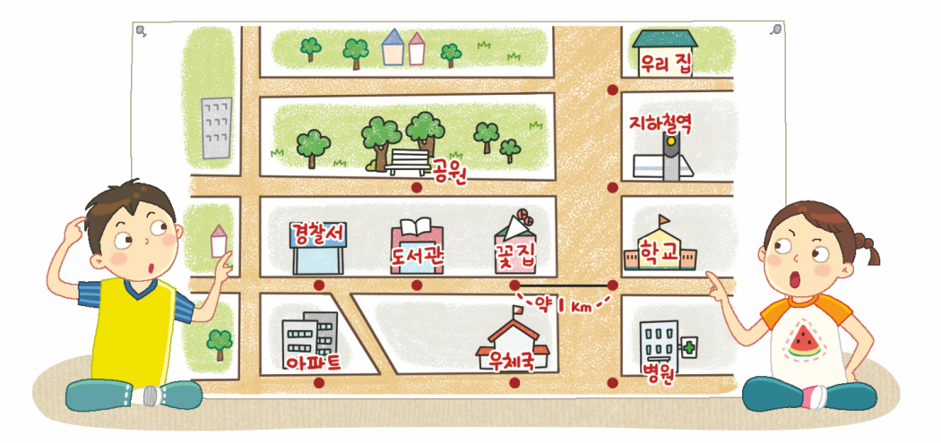

3-1
5. 길이와 시간
suh_p_0301_05_0004_203_1
04 길이와 거리를 어림하고 재어 볼까요
Θ Description & Function
우리 마을 여러 장소 사이의 거리를 어림해 봅시다.
탭 이벤트
예 약물 추가
답 칸 클릭하면 답 나타남. 정답 확인 버튼은 정답 가리기로 토글 됨.
#1
물음 1
물음 2
학교에서 경찰서까지의 거리는 약 얼마일까요?
학교에서 경찰서까지는
거리가 얼마나 될까?
학교에서
꽃집까지 거리가
약 1 km이니까….
#2
약 3 km입니다.
#3
삽화 파일명 | SA31508.psd 수학 3-1_이미지원본\090111초등수학교3-1-5\Links

Slide 15
3-1
5. 길이와 시간
suh_p_0301_05_0004_203_1
04 길이와 거리를 어림하고 재어 볼까요
Θ Description & Function
우리 마을 여러 장소 사이의 거리를 어림해 봅시다.
답 칸 클릭하면 답 나타남. 정답 확인 버튼은 정답 가리기로 토글 됨.
물음 1
물음 2
물음 2
학교에서 다른 장소까지의 거리를 어림해 보세요.
학교에서 경찰서까지는
거리가 얼마나 될까?
학교에서
꽃집까지 거리가
약 1 km이니까….
학교에서 도서관까지의 거리는 학교에서 꽃집까지 거리의 3배이므로 약 3 km입니다.
#1

Slide 16
3-1
5. 길이와 시간
suh_p_0301_05_0004_204_1
04 길이와 거리를 어림하고 재어 볼까요
Θ Description & Function
모둠별로 학교에서 주변에 있는 장소까지의 거리를 어림하고
확인해 봅시다.
답 칸 클릭하면 답 나타남. 정답 확인 버튼은 정답 가리기로 토글 됨.
모둠원 친구들과 학교에서 병원까지의 거리를 이용해서 다른 장소까지의 거리를 어림해 보세요.
학교에서 놀이터까지의 거리는 약 1 km 500 m떨어져 있습니다.
#1

Slide 17
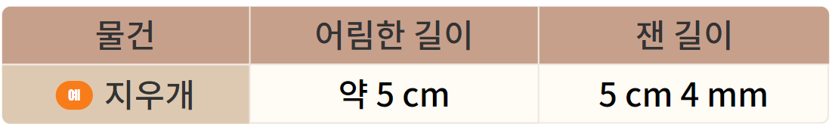
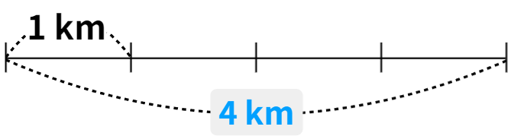
3-1
5. 길이와 시간
suh_p_0301_05_0004_301_1
04 길이와 거리를 어림하고 재어 볼까요
Θ Description & Function
핵심 정리
기존 개발물 활용
https://cdata2.tsherpa.co.kr/tsherpa/MultiMedia/Flash/2020/curri/index.html?flashxmlnum=youblue86&classa=A8-C1-31-MM-MM-04-06-04-0-0-0-0&classno=MM_31_04/suh_0301_05_0004/suh_0301_05_0004_301_1.html
2, 예 약물 추가
[ 길이와 거리를 어림하고 재어 보기 ]
주변 물건의 길이를 어림하고 재어 보기
물건
어림한 길이
잰 길이
#2
지우개
약 5 cm
5 cm 4 mm
1 km가 넘는 거리를 어림하고 재어 보기
1 km
4 km

Slide 18


3-1
5. 길이와 시간
suh_p_0301_05_0004_302_1
04 길이와 거리를 어림하고 재어 볼까요
Θ Description & Function
#1
[다음 시간에 배울 내용]
준비물 클릭 시 박스 나타남. 엑스 버튼으로 닫기.
1
다음 시간에는 무엇을 배울까요?
1분보다 작은 단위는 무엇일까요
98~101쪽
68~69쪽
#2
시계

Slide 19


3-1
5. 길이와 시간
suh_p_0301_05_0004_401_1
04 길이와 거리를 어림하고 재어 볼까요
Θ Description & Function
#1
[확인 문제] 게이트
활동지 다운로드 버튼. 다운로드 되는 파일은 (3-1-5)형성평가2_04차시.hwp
#2

Slide 20

3-1
5. 길이와 시간
suh_p_0301_05_0004_401_1
04 길이와 거리를 어림하고 재어 볼까요
Θ Description & Function
문제 1
문제 2
문제 3
문제 4
문제 5
문제 6
문제 7
문제 8
문제 1
활동지 다운로드 버튼(1~3번) 다운로드 되는 파일은
(3-1-5)형성평가2_04차시.hwp
2. 답 칸 클릭하면 답 나타남. 정답 확인 버튼은 정답 가리기로 토글 됨.
안에 알맞은 단위를 써넣으시오.
mm
풀의 길이는 약 157 입니다.
mm
실내화의 긴 쪽의 길이는 약 240 입니다.
cm
친구의 키는 약 135 입니다.
m
운동장의 가로는 약 100 입니다.
우리 집에서 병원까지의 거리는 약 2 입니다.
km
#1
#2

Slide 21
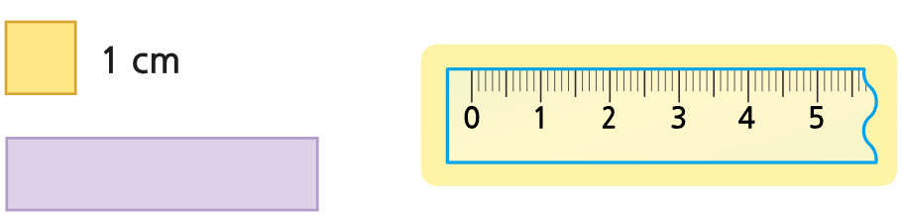
3-1
5. 길이와 시간
suh_p_0301_05_0004_401_1
04 길이와 거리를 어림하고 재어 볼까요
Θ Description & Function
문제 1
문제 2
문제 2
문제 3
문제 4
문제 5
문제 6
문제 7
문제 8
활동지 다운로드 버튼(1~3번) 다운로드 되는 파일은
(3-1-5)형성평가2_04차시.hwp
2. 답 칸 클릭하면 답 나타남. 정답 확인 버튼은 정답 가리기로 토글 됨.
3. 예 약물은 처음에는 안 보이다가 답 칸 클릭할 때 함께 나타남.
4. 자 이미지를 원하는 곳에 드래그 해서 놓을 수 있음.
[관련 전자저작물 기능 ]
박만구 수학 3-1 지도서\app\resource\contents\lesson05\ops\lesson05\mm_31_5_03_07_03.html
색 테이프의 길이를 어림하고, 자로 재어 확인해 보시오.
1 cm
#4
#3
어림한 길이 :
45
mm
자로 잰 길이 :
4
cm
5
mm
#1
#2
삽화 파일명 | bg.svg / ruler.svg 박만구 수학 3-1 지도서\app\resource\contents\lesson05\ops\lesson05\images\mm_31_5_03_07_03

Slide 22
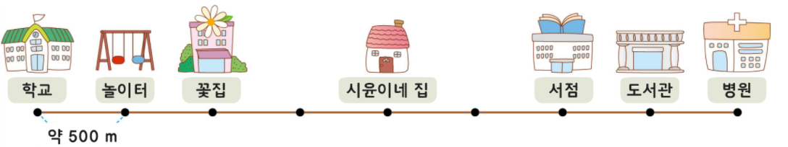
3-1
5. 길이와 시간
suh_p_0301_05_0004_401_1
04 길이와 거리를 어림하고 재어 볼까요
Θ Description & Function
문제 1
문제 2
문제 3
문제 3
문제 4
문제 5
문제 6
문제 7
문제 8
활동지 다운로드 버튼(1~3번) 다운로드 되는 파일은
(3-1-5)형성평가2_04차시.hwp
2. 답 칸 클릭하면 답 나타남. 정답 확인 버튼은 정답 가리기로 토글 됨.
3. 가로 스크롤 넣어주세요.
http://cdata2.tsherpa.co.kr/tsherpa/MultiMedia/Flash/2020/curri/index.html?flashxmlnum=tb&classa=A8-C1-31-MM-MM-04-06-03-0-0-0-0&classno=MM_31_04/suh_0301_05_0003/suh_0301_05_0003_202_1.html 참고
시윤이네 집에서 꽃집까지의 거리는 시윤이네 집에서 병원까지의 거리보다 얼마나 가까운지 어림해 보시오.
학교
놀이터
꽃집
시윤이네 집
서점
도서관
병원
약 500 m
#3
약
km
1
#1
#2
삽화 파일명 | bg.png / bg.svg 박만구 수학 3-1 지도서\app\resource\contents\lesson05\ops\lesson05\images\mm_31_5_03_07_04

Slide 23
3-1
5. 길이와 시간
suh_p_0301_05_0004_401_1
04 길이와 거리를 어림하고 재어 볼까요
Θ Description & Function
문제 1
문제 2
문제 3
문제 4
문제 4
문제 5
문제 6
문제 7
문제 8
기존 개발물 활용(4~8번 https://cdata2.tsherpa.co.kr/tsherpa/MultiMedia/Flash/2020/curri/index.html?flashxmlnum=youblue86&classa=A8-C1-31-MM-MM-04-06-04-0-0-0-0&classno=MM_31_04/suh_0301_05_0004/suh_0301_05_0004_301_1.html
2. 답 칸 클릭하면 답 나타남. 정답 확인 버튼은 정답 가리기로 토글 됨.
안에 cm와 mm 중 알맞은 단위를 써넣으시오.
mm
(1) 지우개의 길이는 약 45 입니다.
(2) 어머니의 키는 약 168 입니다.
cm
#1
#2

Slide 24

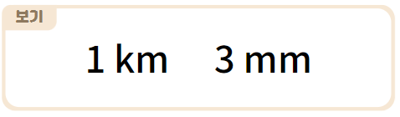
3-1
5. 길이와 시간
suh_p_0301_05_0004_401_1
04 길이와 거리를 어림하고 재어 볼까요
Θ Description & Function
문제 1
문제 2
문제 3
문제 4
문제 5
문제 5
문제 6
문제 7
문제 8
기존 개발물 활용(4~8번)
https://cdata2.tsherpa.co.kr/tsherpa/MultiMedia/Flash/2020/curri/index.html?flashxmlnum=youblue86&classa=A8-C1-31-MM-MM-04-06-04-0-0-0-0&classno=MM_31_04/suh_0301_05_0004/suh_0301_05_0004_301_1.html
2. 답 칸 클릭하면 답 나타남. 정답 확인 버튼은 정답 가리기로 토글 됨.
에 주어진 길이를 선택하여 문장을 완성하시오.
1 km 3 mm
(1)
3 mm
연필심의 길이는 약 입니다.
(2)
1 km
우리 집에서 학교까지의 거리는 약 입니다.
#2

Slide 25
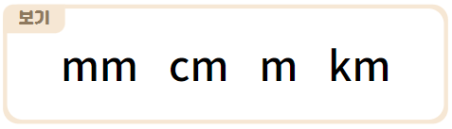
3-1
5. 길이와 시간
suh_p_0301_05_0004_401_1
04 길이와 거리를 어림하고 재어 볼까요
Θ Description & Function
문제 1
문제 2
문제 3
문제 4
문제 5
문제 6
문제 7
문제 8
문제 6
기존 개발물 활용(4~8번)
https://cdata2.tsherpa.co.kr/tsherpa/MultiMedia/Flash/2020/curri/index.html?flashxmlnum=youblue86&classa=A8-C1-31-MM-MM-04-06-04-0-0-0-0&classno=MM_31_04/suh_0301_05_0004/suh_0301_05_0004_301_1.html
2. 예 약물 추가
3. 답 칸 클릭하면 답 나타남. 정답 확인 버튼은 정답 가리기로 토글 됨.
에서 알맞은 단위를 골라 간단한 문장을 만드시오.
mm cm m km
#2
우리 집에서 소방서까지의 거리는 약 3 km입니다.
#3

Slide 26





3-1
5. 길이와 시간
suh_p_0301_05_0004_401_1
04 길이와 거리를 어림하고 재어 볼까요
Θ Description & Function
문제 1
문제 2
문제 3
문제 4
문제 5
문제 6
문제 7
문제 7
문제 8
기존 개발물 활용(4~8번)
https://cdata2.tsherpa.co.kr/tsherpa/MultiMedia/Flash/2020/curri/index.html?flashxmlnum=youblue86&classa=A8-C1-31-MM-MM-04-06-04-0-0-0-0&classno=MM_31_04/suh_0301_05_0004/suh_0301_05_0004_301_1.html
답 칸 클릭하면 답 나타남. 정답 확인 버튼은 정답 가리기로 토글 됨.
풀이 확인 팝업창 (다음 슬라이드)
길이가 1 km보다 긴 것을 찾아 기호를 쓰시오.
버스의 길이
백두산의 높이
4층 건물의 높이
교실 칠판의 길이
#3
#2

Slide 27

3-1
5. 길이와 시간
suh_p_0301_05_0004_401_1
04 길이와 거리를 어림하고 재어 볼까요
Θ Description & Function
문제 1
문제 2
문제 3
문제 4
문제 5
문제 6
문제 7
문제 7
문제 8
< 풀이 확인 클릭 시 나타나는 화면>
길이가 1 km보다 긴 것을 찾아 기호를 쓰시오.
버스의 길이
백두산의 높이
4층 건물의 높이
교실 칠판의 길이
1 km = 1000 m입니다. 1 km는 운동장 한바퀴를 200 m라고 쳤을 때 다섯바퀴를 돌아야 하는 길이입니다. 따라서 1 km보다 긴 것은 백두산의 높이입니다.

Slide 28
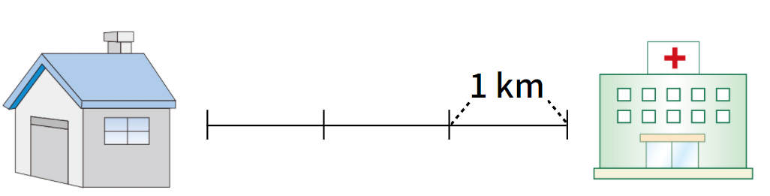
3-1
5. 길이와 시간
suh_p_0301_05_0004_401_1
04 길이와 거리를 어림하고 재어 볼까요
Θ Description & Function
문제 1
문제 2
문제 3
문제 4
문제 5
문제 6
문제 7
문제 8
문제 8
1. 기존 개발물 활용(4~8번)
https://cdata2.tsherpa.co.kr/tsherpa/MultiMedia/Flash/2020/curri/index.html?flashxmlnum=youblue86&classa=A8-C1-31-MM-MM-04-06-04-0-0-0-0&classno=MM_31_04/suh_0301_05_0004/suh_0301_05_0004_301_1.html
2. 답 칸 클릭하면 답 나타남. 정답 확인 버튼은 정답 가리기로 토글 됨.
3. 풀이 확인 팝업창
집에서 병원까지의 거리는 약 몇 km인지 구하시오.
1 km
집
병원
3
약 km
#3
#2

Slide 29
3-1
5. 길이와 시간
suh_p_0301_05_0004_401_1
04 길이와 거리를 어림하고 재어 볼까요
Θ Description & Function
문제 1
문제 2
문제 3
문제 4
문제 5
문제 6
문제 7
문제 8
문제 8
< 풀이 확인 클릭 시 나타나는 화면>
집에서 병원까지의 거리는 약 몇 km인지 구하시오.
1 km
집
병원
집에서 병원까지의 거리는 1 km의 약 3배이므로 집에서 병원까지의 거리는 약 3 km입니다.
3
약 km

